Slide 1
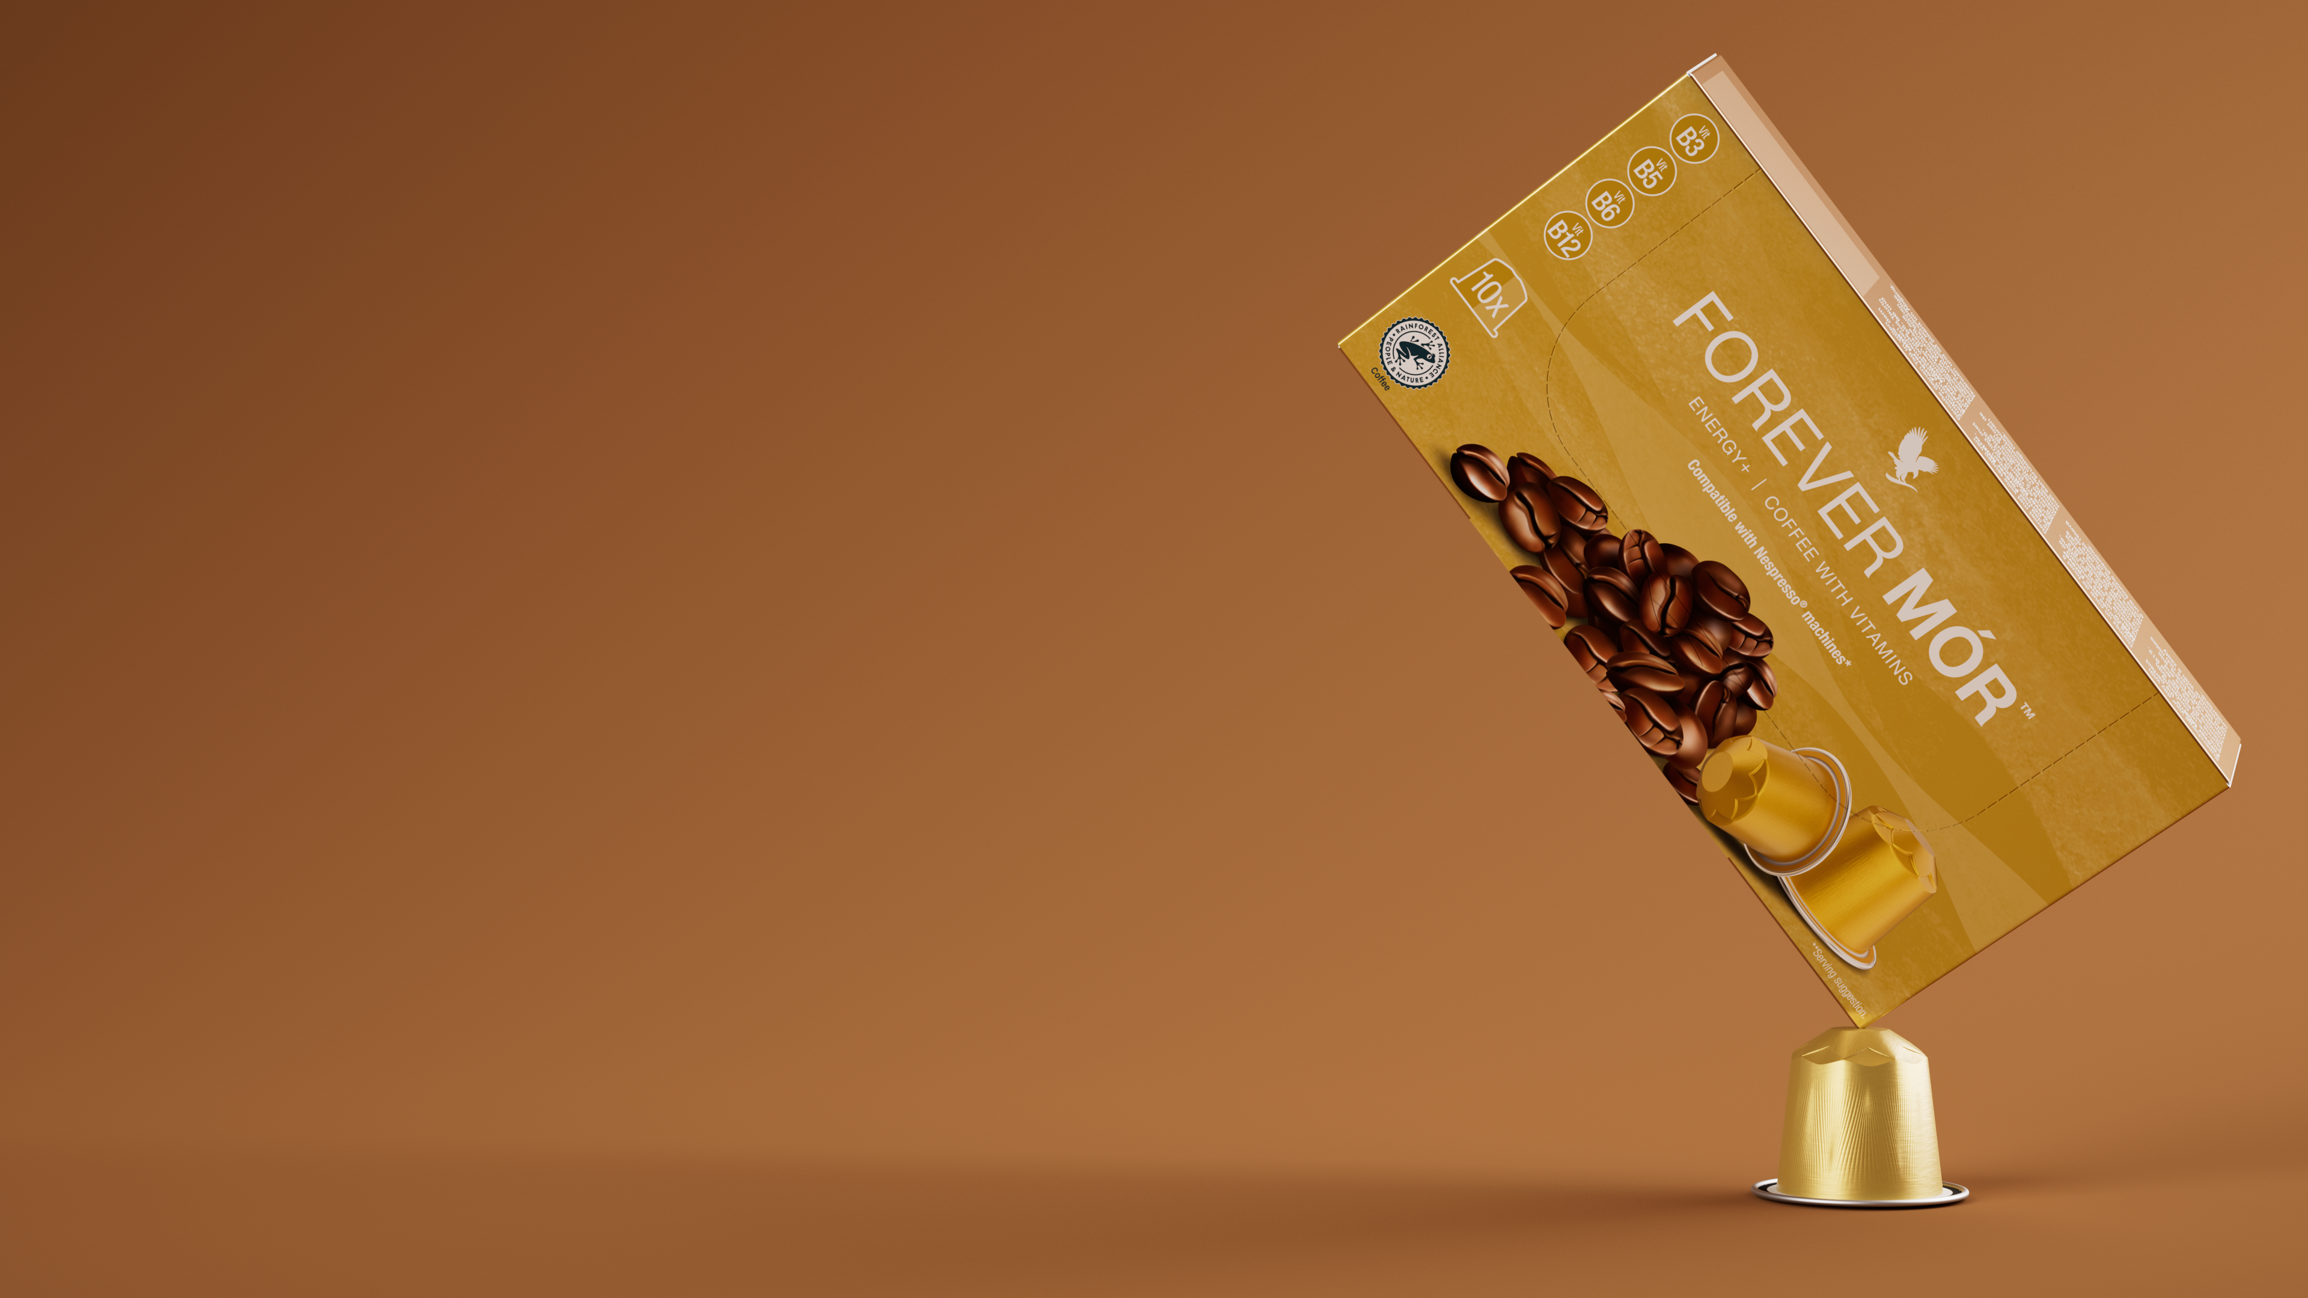
Le café est bien placé pour mettre l’accent sur « l'énergie naturelle », que ce soit pour se concentrer au travail ou pour se stimuler avant un entraînement.
Notes:
Natural (only in US copy)

Slide 2
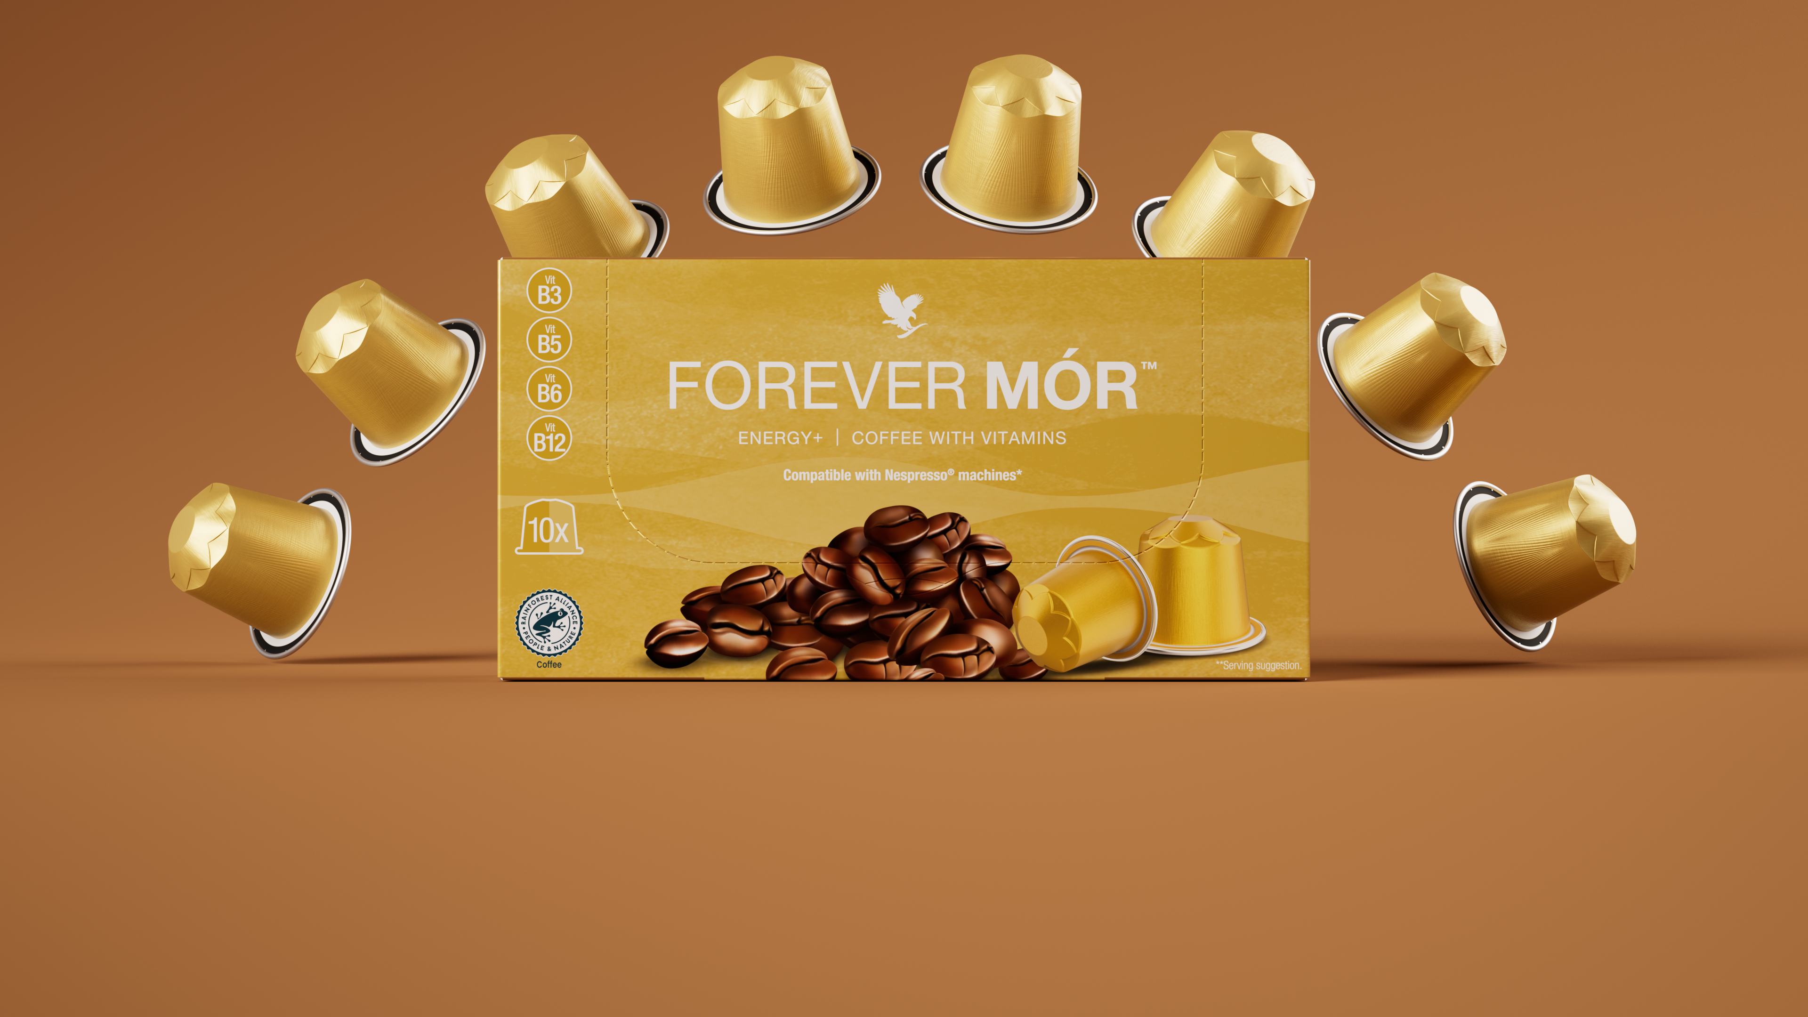
Voici le Forever MÓRTM
OFFRE LIMITÉE DANS LE TEMPS
Disponible uniquement en Europe
Le parfait stimulant contenant de la taurine et enrichi en vitamines B3, B5, B6 et B12. Combinant des grains de café arabica et robusta, ce mélange audacieux offre de riches notes de chocolat avec un côté acidulé.
Notes:
Do we want to say this is an LTO?

Slide 3






Principaux bénéfices
Un mélange de vitamines, de taurine et de caféine pour une énergie saine et naturelle
Caféine d'origine naturelle avec 16 mg de caféine ajoutée
Soutient les performances mentales et physiques*
Les grains de café proviennent d'Amérique du Sud, d'Amérique centrale et d'Asie
Permet de préparer une tasse de café expresso de 40 ml
*L'acide pantothénique (vitamine B5) contribue à des performances mentales normales. La niacine (vitamine B3), l'acide pantothénique (vitamine B5), la vitamine B6 et la vitamine B12 contribuent à un métabolisme énergétique normal.
.
ra.org

Slide 4

Forever MÓR™
Ingrédients clés
Taurine
  Un acide aminé essentiel
Vitamine B3
  Contribue à la réduction de la fatigue et de l'épuisement
  Contribue à un métabolisme énergétique normal
Vitamine B5
  Contribue à un métabolisme énergétique normal
  Contribue à des performances mentales normales
Vitamine B6
  Contribue au fonctionnement normal du système immunitaire
  Contribue à la réduction de la fatigue et de l'épuisement
Vitamine B12
  Contribue au fonctionnement normal du système nerveux
  Contribue à la réduction de la fatigue et de l'épuisement

Slide 5
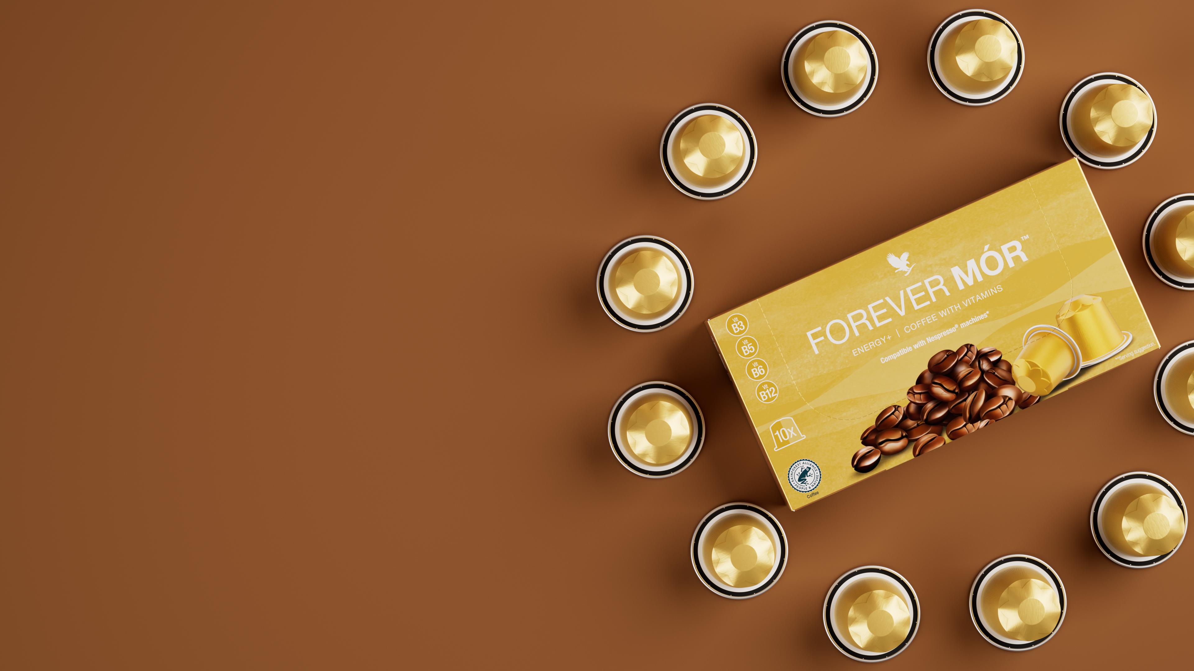
Forever MÓRTM
Utilisation
Compatible avec les machines Nespresso® d’origine**
Permet de préparer une tasse de café de 40 ml
**Forever MÓR™ n’est pas affilié à Nespresso®. Nespresso® est une marque déposée de la Société des Produits Nestlé S.A. Forever Living Products n’est pas affilié, approuvé ou sponsorisé par Nespresso® ou Nestlé.

Slide 6
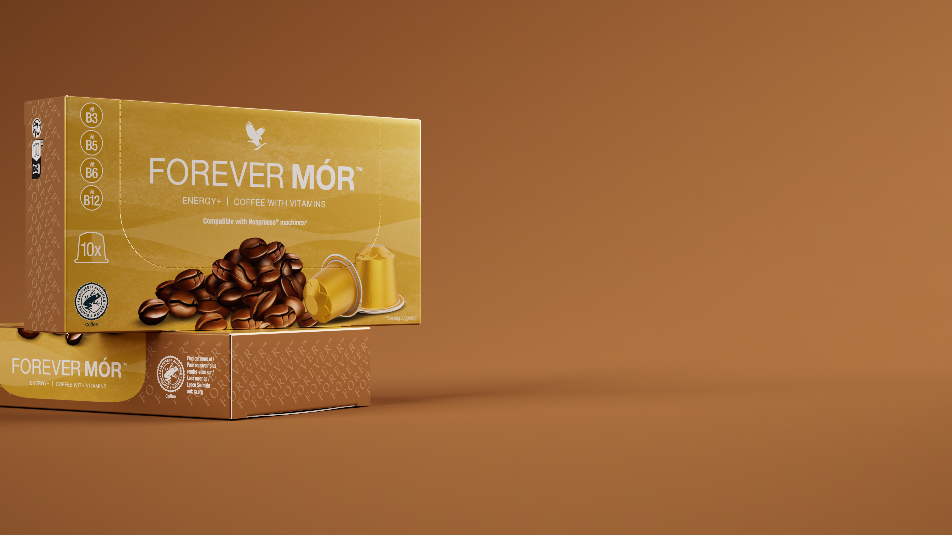
Comment vendre le
Forever MÓR™?
Concentrez-vous sur les spécificités du Forever MOR:
  Café fonctionnel
  Vitamines B et taurine
  Saveur prononcée
Les clients potentiels pourraient être:
  Un parent occupé qui a besoin d'un regain d'énergie
  Une personne qui cherche à remplacer les boissons énergisantes par une alternative plus saine
  Une personne qui boit déjà du café tous les jours

